Slide 1
Programação do STM32F103C8Tx
https://github.com/FeruMaga/SistemasEmbarcados2DataLogger.git

Slide 2
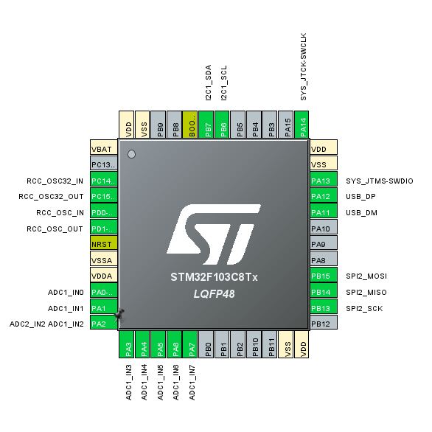
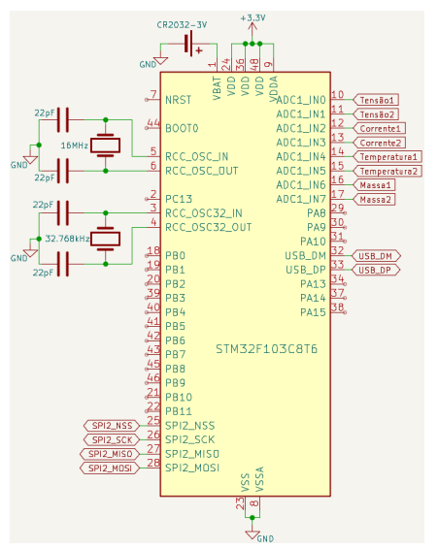
Configuração do STM32CubeIDE

Slide 3
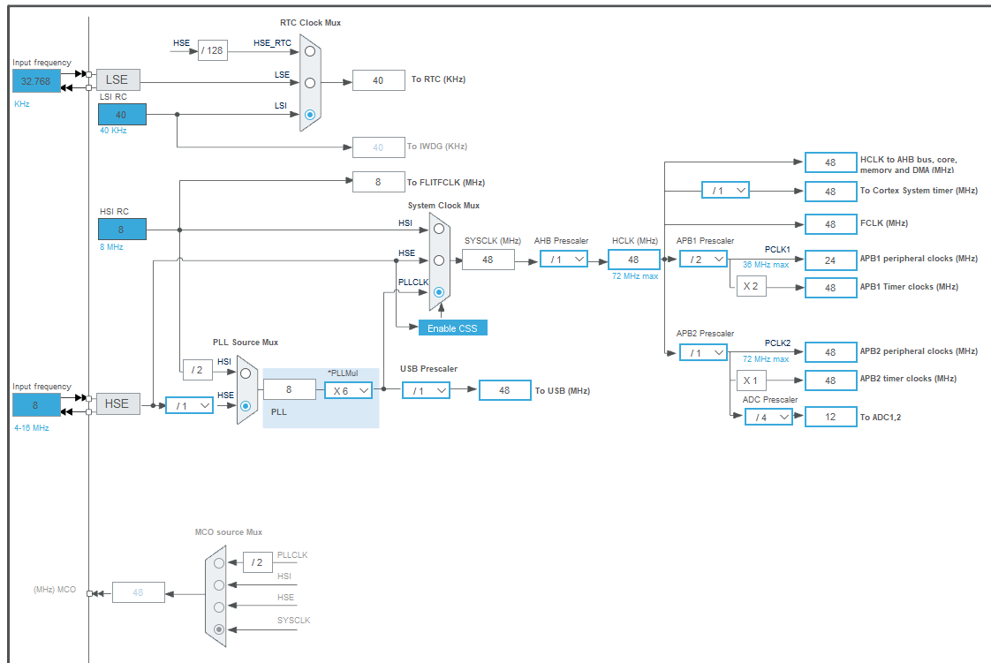
Clock Configuration

Slide 4
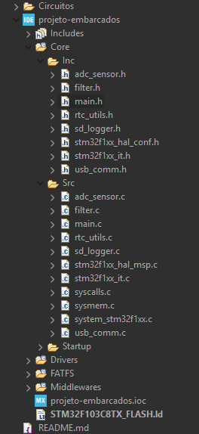
Divisão de Arquivos por Responsabilidades
main.c: Contém a função main( ) que inicializa todos os periféricos, gerencia o loop infinito e orquestra as chamadas para outras funções do sistema.
filter.h/.c: Implementam o filtro digital Butterworth passa-baixa de 2ª ordem para suavizar as leituras dos sensores (Tensão, Corrente, Temperatura, Massa) e reduzir ruídos, fornecendo dados mais estáveis para o sistema.
rtc_utils.h/.c: Define e implementa funções utilitárias para o uso do Real-Time Clock (RTC), permitindo obter e formatar a data e hora atuais.
adc_sensor.h/.c: Define a interface e implementa as funções para leitura e processamento dos sinais analógicos vindos dos sensores via ADC.
sd_logger.h/.c: Define a interface e implementa as funções para a inicialização e escrita de dados no cartão SD, utilizando o sistema de arquivos FATFS.
usb_comm.h/.c: Define a interface e implementa as funções para comunicação serial via USB, permitindo a troca de dados entre o microcontrolador e um computador.

Slide 5
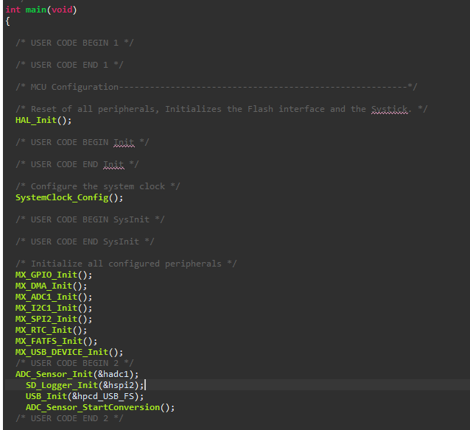
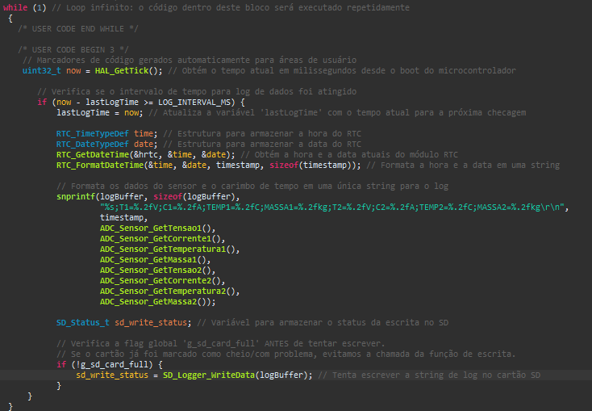
Main
inicializa o hardware e os módulos de software do sistema. Em seu loop infinito, ela coleta dados de sensores (ADC), registra a hora (RTC) e escreve essas informações formatadas no cartão SD. Também gerencia erros do sistema.
Início

Slide 6
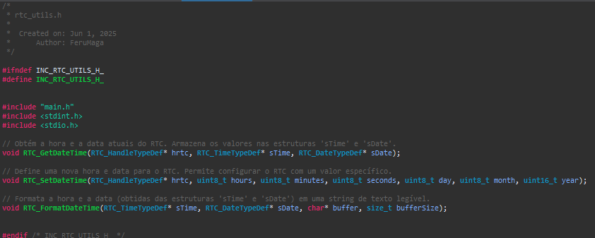
RTC
rtc_utils.h
Interface para o Real-Time Clock (RTC). Ele inclui funções para obter, definir e formatar a hora e a data, permitindo ao sistema gerenciar carimbos de tempo.

Slide 7
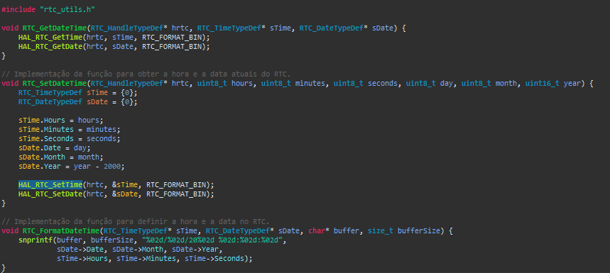
rtc_utils.c
implementa as funções para obter, definir e formatar a hora e a data do Real-Time Clock (RTC) do sistema. Ele permite que o microcontrolador acesse e gerencie informações de tempo de forma prática para registro ou exibição.

Slide 8
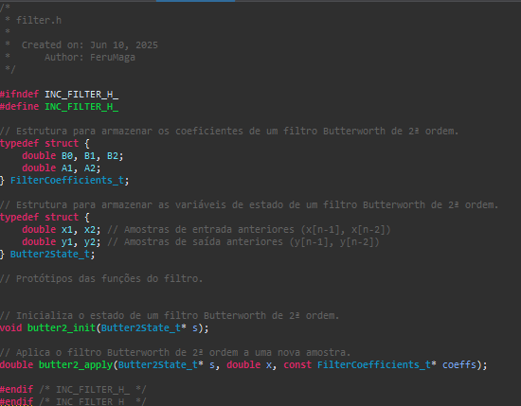
Filtro
filter.h
Define a interface para um filtro digital Butterworth passa-baixa de 2ª ordem. Ele especifica as estruturas para coeficientes e estado do filtro, além das funções para inicializar e aplicar a filtragem de amostras.

Slide 9
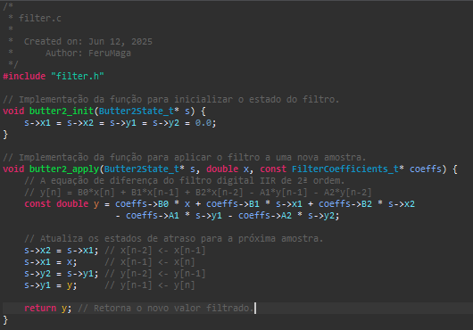
filter.c
inicializa o filtro Butterworth para zero e aplica a filtragem digital a novas amostras. Ele usa os coeficientes para calcular a saída e atualiza os estados internos para o próximo processamento.

Slide 10
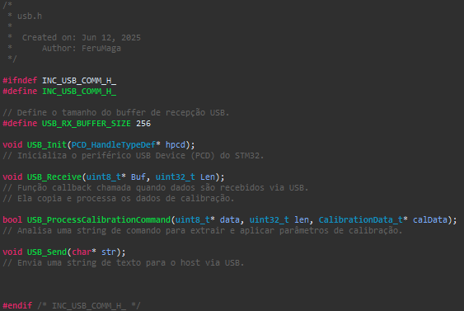
USB Communication
usb_comm.h
Interface para a comunicação USB CDC (Virtual Serial Port). Ele estabelece as funções para inicializar a USB, receber comandos (como calibração) e enviar dados para um host, facilitando a interação e configuração do dispositivo.

Slide 11
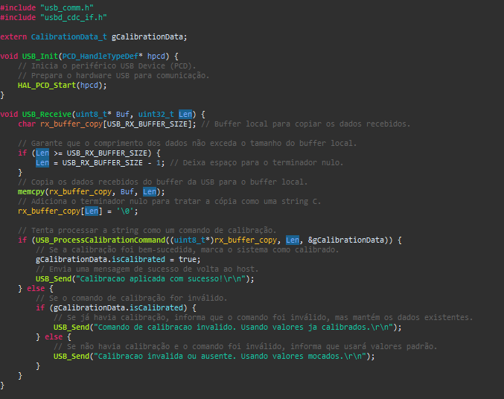
usb_comm.c
Este módulo inicializa a comunicação USB e processa comandos de calibração recebidos. Ele permite ao usuário enviar parâmetros para ajustar os sensores via USB e envia feedback.

Slide 12
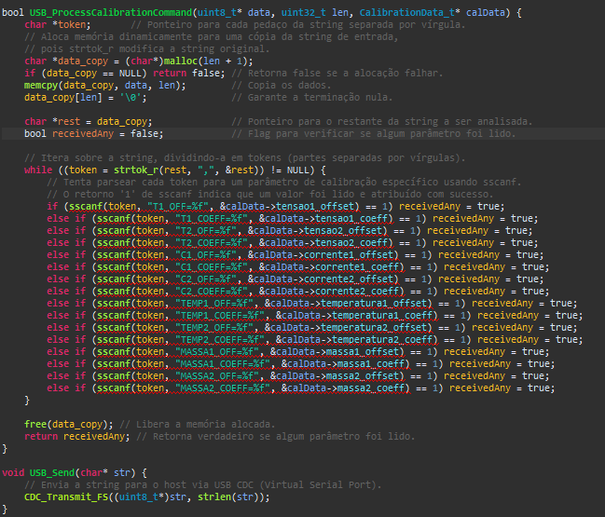

Slide 13
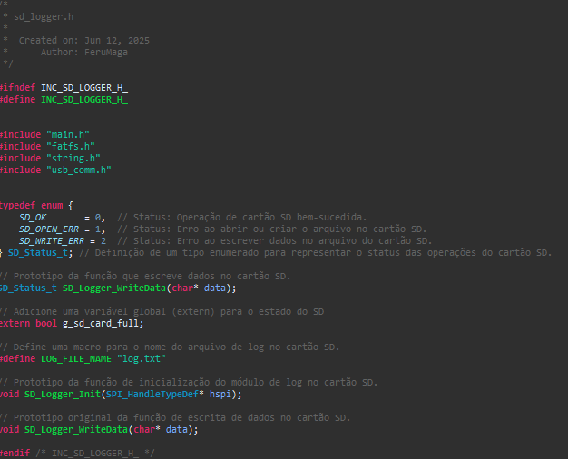
SD
sd_logger.h
interface para o módulo de log no cartão SD, incluindo tipos de status de operação. Ele declara funções para inicializar a comunicação com o SD e para escrever dados no arquivo de log, além de uma flag de "cartão cheio".

Slide 14
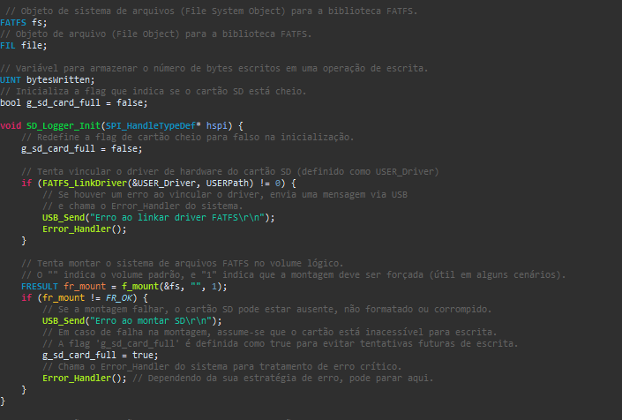
sd_logger.c
Implementa o logging em cartão SD, gerenciando a inicialização e montagem do sistema de arquivos FATFS. Ele permite escrever dados em um arquivo de log, tratando erros como cartão cheio ou problemas de escrita para garantir a robustez do sistema.

Slide 15
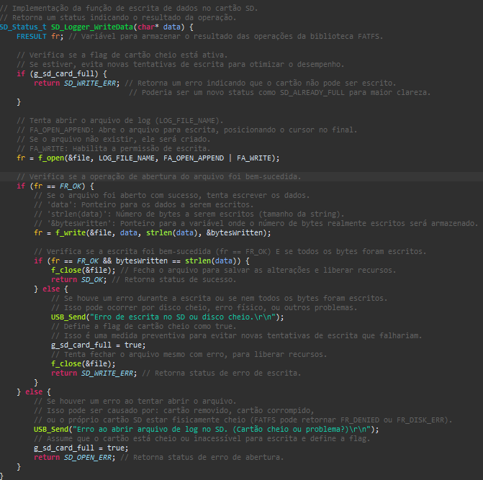

Slide 16
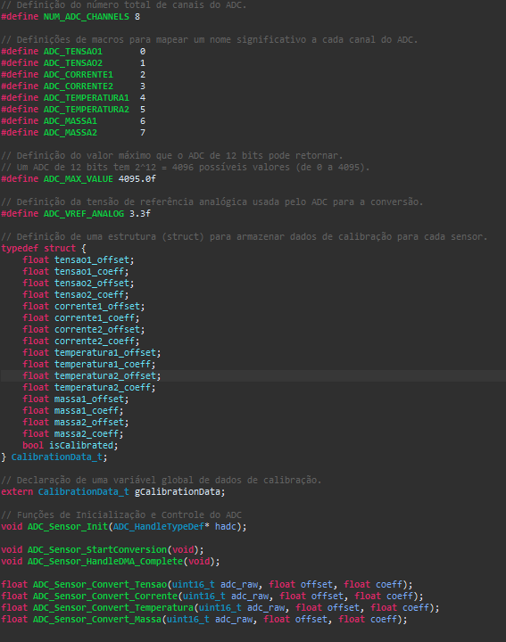
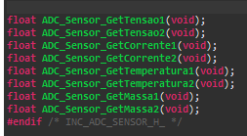
Sensores ADC
adc_sensor.h Interface do módulo ADC, mapeando canais e valores de referência. Ele especifica a estrutura de dados de calibração para múltiplos sensores e declara funções para inicializar, converter e obter leituras dos sensores.

Slide 17
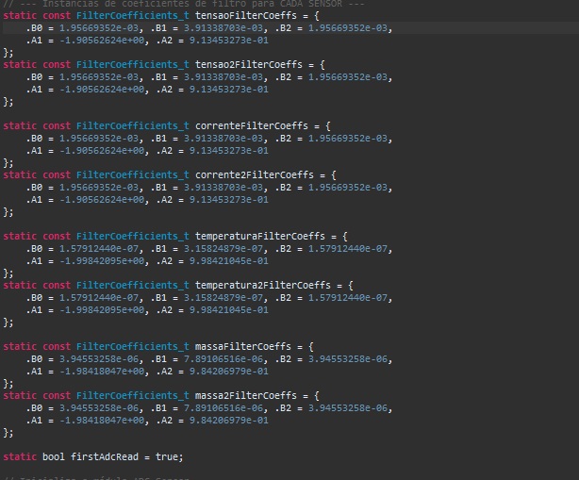
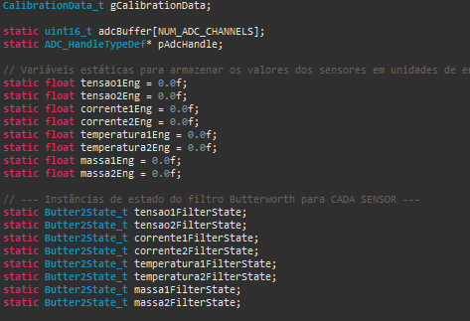
adc_sensors.c
inicializa o ADC e dados de calibração, gerencia a conversão de leituras de sensores via DMA. Ele aplica filtros passa-baixa nas leituras brutas, convertendo-as para unidades de engenharia para uso do sistema.

Slide 18
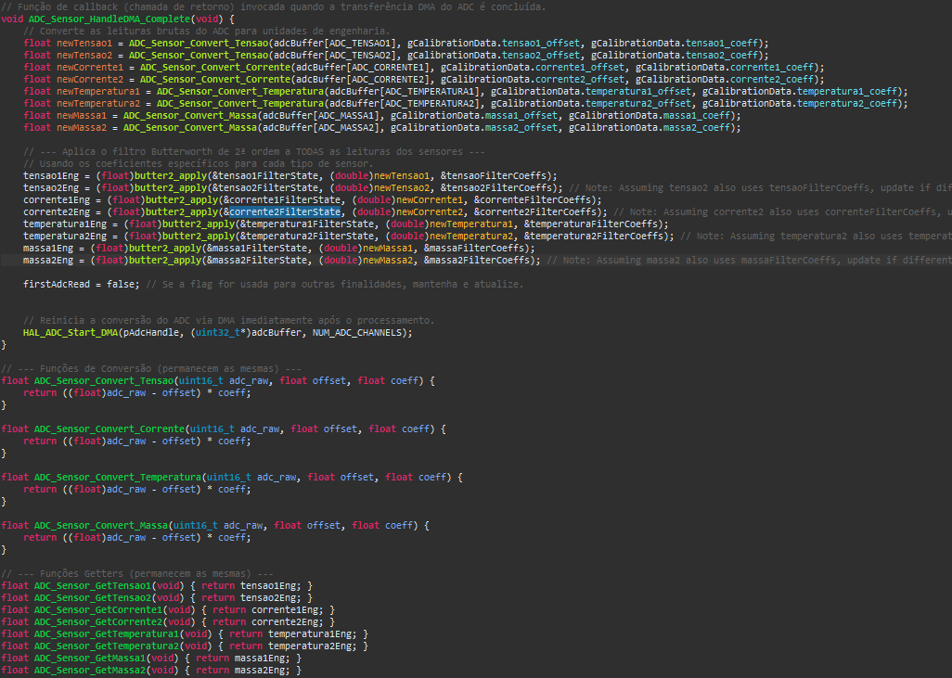
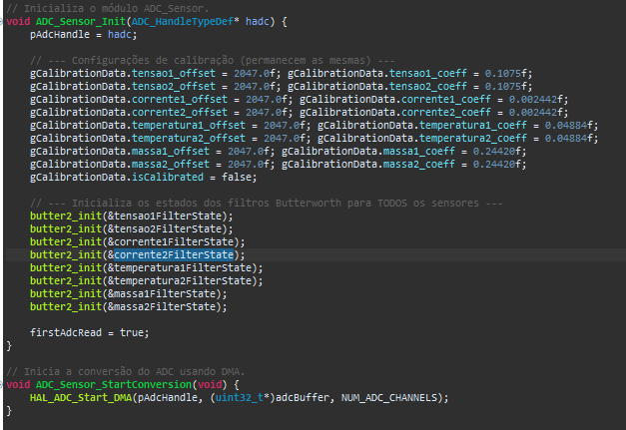
adc_sensors.c

Slide 19
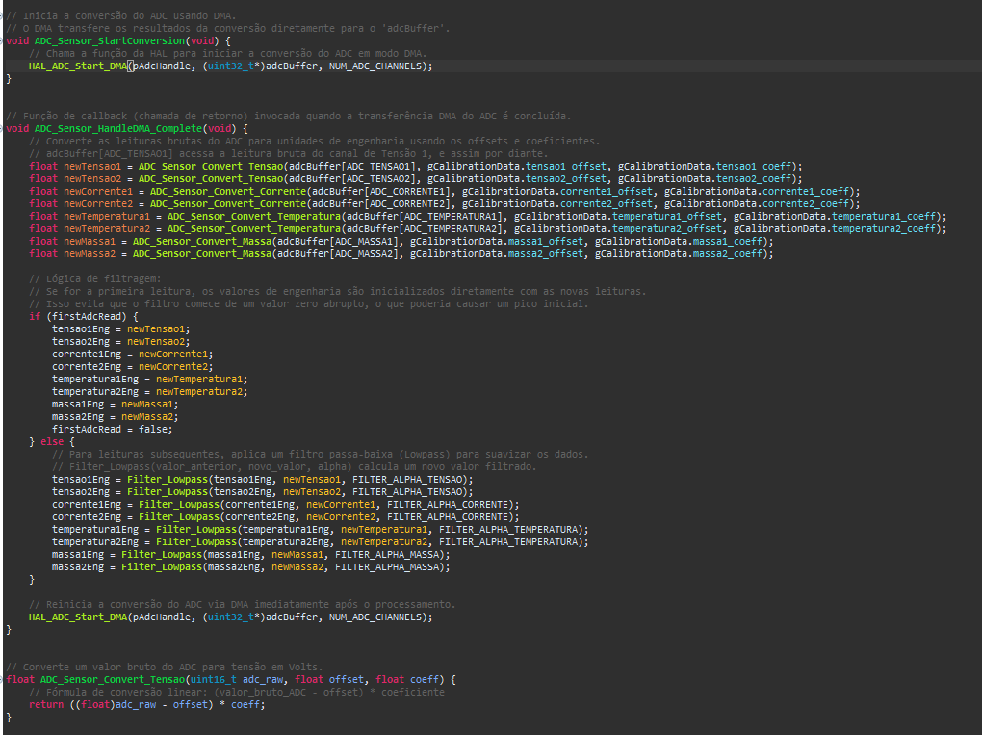
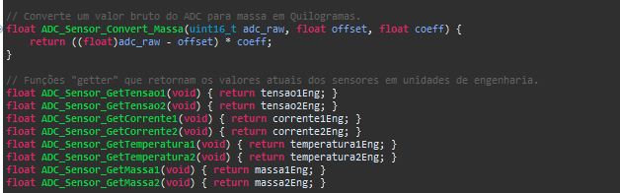
adc_sensor.cc

